Slide 1
Projet Web dynamique
CLISSON Dorian FERREIRA DOS SANTOS Hugo LE BRETON Aude ING3
Social Media Professionnel pour la communauté ECE Paris

Slide 2
Sommaire
1) Conception du back
2) Design du front
3) Spécifications fonctionnelles des pages web
4) Versioning GIT
5) Bilan individuel et collectif
6) Sources

Slide 3
1) Conception du back
Modèle entité-association

Slide 4
1) Conception du back
Modèle relationnel
user (id_user, id_user, nom, prenom, date_naissance, ville, statut, formation, experience, competence, photo_profile, photo_background, new_notif, last_visit_notif)
relation (id_user, id_friend)
login (id_user, id_user, pseudo, email, admin)
album (id_album, id_user, id_user, nom)
album_media (id_album, id_media, id_album)
media (id_media, id_media, id_publication, id_album, path, nom)
emplois (id_emploi, id_admin, titre, objet, contact)
messagerie (id_message, id_user, id_user1, id_user2, contenu, date)
notification (id_notification, id_user, type, date_notif)
publication (id_publication, id_publication, id_friend, id_media, id_user, id_user, date_publication, lieu, visibilite, ressenti, action, texte)
like (id_publication, id_user)
commentaire (id_commentaire, id_publication, id_user, date_commentaire, texte)
visibilite (id_publication, id_friend, id_publication, )
media_publication (id_publication, id_media, id_publication, id_media)
ajouter (id_user, id_user, id_friend)
accéder (id_user, id_emploi)
recevoir (id_user, id_notification)
écrire (id_publication, id_commentaire)
réagir (id_publication, id_publication, id_user)

Slide 5
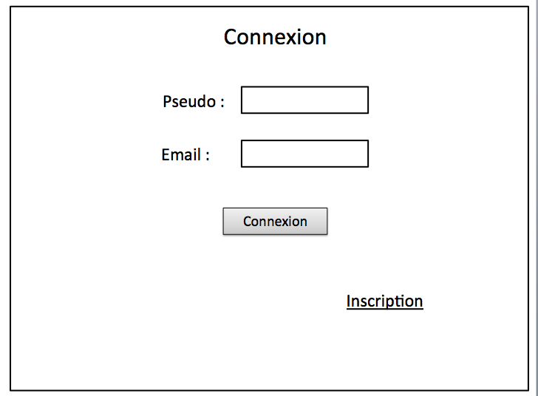
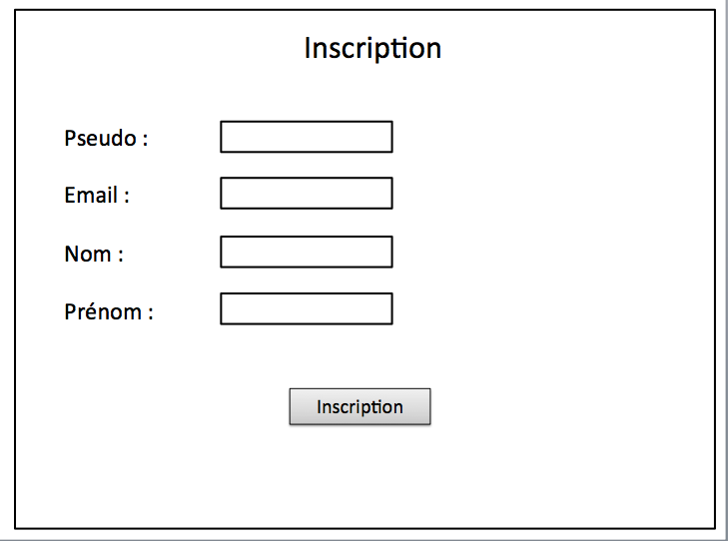
2) Design du front
Page de connexion
Page d’inscription

Slide 6
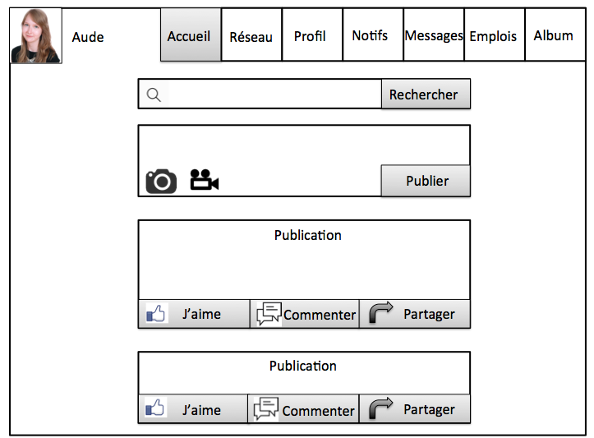
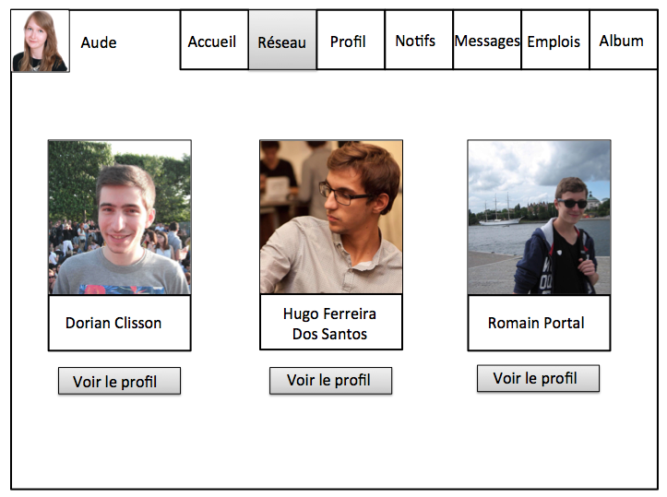
2) Design du front
Page d’accueil
Page de réseau

Slide 7
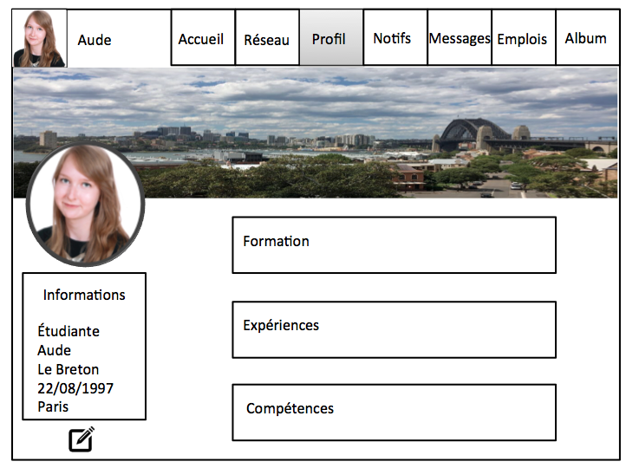
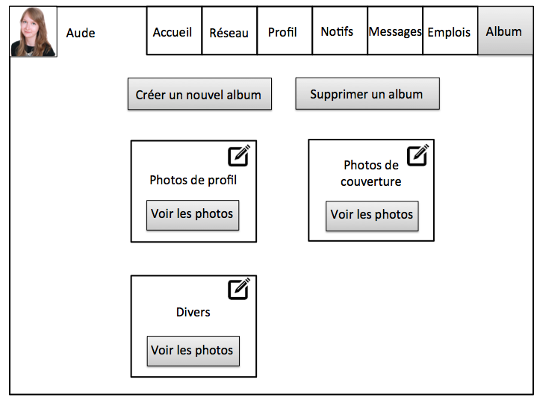
2) Design du front
Page de profil
Page des albums photos

Slide 8
3) Spécifications fonctionnelles des pages web
Intégralité des pages en .php
Images et vidéos stockées sur le serveur et non dans la base de données
Vérification du login de l’utilisateur à chaque page via un include

Slide 9
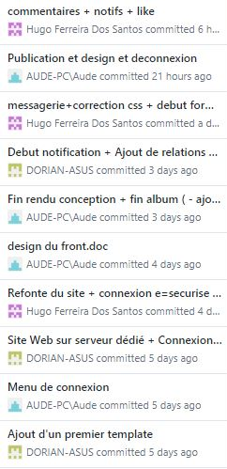
4) Versioning Git
Extrait du versioning sous GitHub
Lien du versioning GIT : https://github.com/HugoFerreiraDosSantos/Projet-Piscine Login : hugo.ferreira-dos-santos@edu.ece.fr Password : ecehopital1

Slide 10
5) Bilan individuel et collectif
Bilan de Dorian :
1ère semaine intégralement sur un unique projet → très intéressant
Cohésion parfaite entre les membres de l’équipe (niveau humain et professionnel)
Approfondissement de mes connaissances en web et de la préparation du projet (avant de commencer à coder)
Bilan de Hugo :
Développement efficace de mes connaissances dans les langages web dans des conditions réelles
Semaine très enrichissante car intensive avec une bonne cohésion d’équipe

Slide 11
5) Bilan individuel et collectif
Bilan de Aude :
Amélioration accélérée de mes connaissances en langage de programmation Web
Fin de semaine de projet piscine difficile compte tenu de la fatigue mais très bonne expérience avec un très bon esprit de groupe
Bilan collectif :
Mise en pratique des cours théoriques à travers ce projet
Bonne répartition des tâches qui nous a permis de répondre au maximum au cahier des charges
Contrainte de temps → faire des choix dans les fonctionnalités de notre site

Slide 12
6) Sources
Template Bootstrap « Minimaxing by HTML 5 UP » Lien : html5up.net
Login Verification by Session Lien : sitepoint.com/users-php-sessions-mysql/
Recherches quelconques Liens : openclassroom.com
stackoverflow.com

